Slide 1
Helse Vest forskningsmidler – søknadskjema

Slide 2
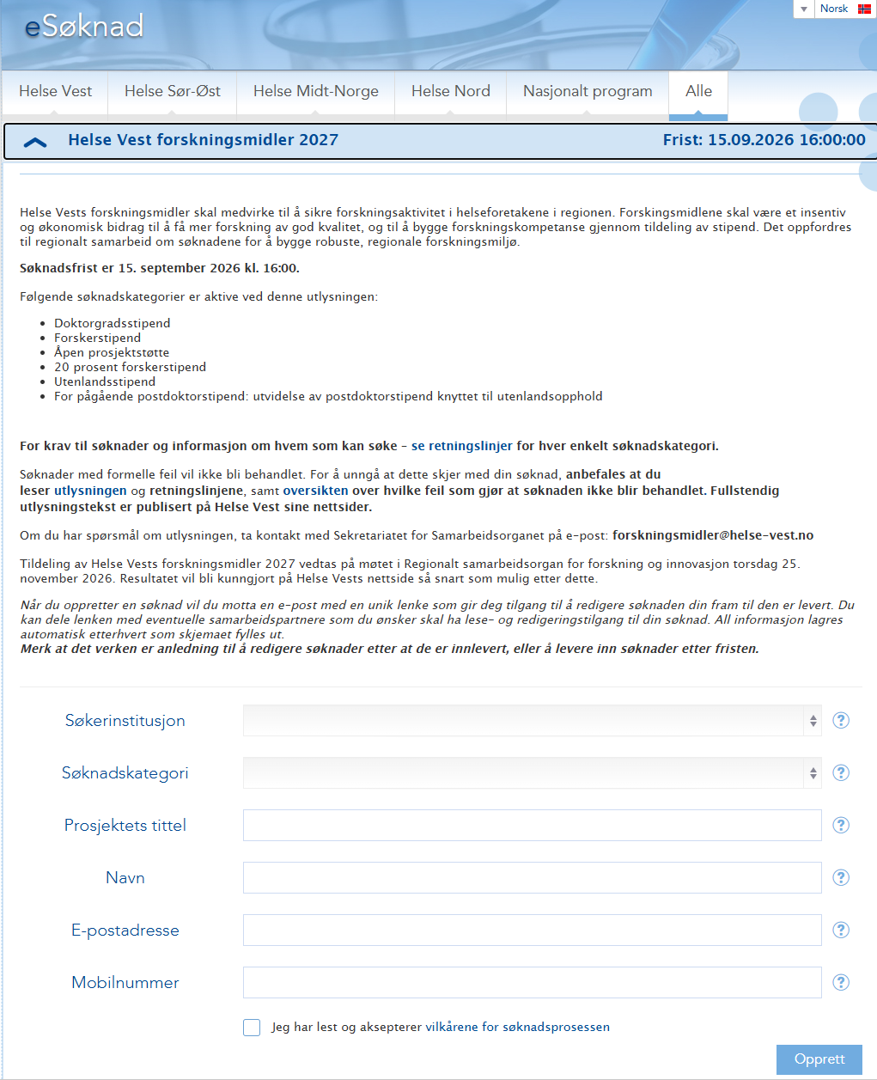

Bruk av eSøknad
Digital søknadsprosess
  Når søknad er opprettet får søker tilsendt lenke for tilgang. Lenken kan deles med samarbeidspartnere.
Søknadsskjema og vedlegg
  Søknadsskjemaet har automatisk lagring og kan arbeides med over tid. Det skal lastes opp to vedlegg: prosjektbeskrivelse og samlefil for andre vedlegg.
Budsjett og finansiering
  Budsjettet skal reflektere prosjektets aktivitet og annen finansiering må tydelig fremkomme i søknaden.
Innsending og statusoppfølging
  Søknaden er levert kun når du har mottatt kvittering.
  Søker kan følge status via samme digitale lenke etter innsending.
Notes:
Søknaden leveres digitalt og består av selve søknadsskjemaet samt to obligatoriske vedlegg: prosjektbeskrivelse og en samlefil med øvrige vedlegg. Når en søknad opprettes, mottar søker en lenke på e-post og SMS. Det brukes ikke tradisjonell innlogging, og lenken gir full tilgang til søknaden. Den kan deles med samarbeidspartnere, men dette må gjøres med varsomhet.
Søknadsskjemaet er delt inn i flere seksjoner og lagrer automatisk underveis. Det er viktig å fylle ut alle relevante felt, inkludert informasjon om deltakere, samarbeid, aktivitetsplan og budsjett. Tekstfeltene er sentralt plassert og er det første vurderingskomiteen ser, så klart og presist språk er avgjørende. Forhåndsvisning bør brukes for å kontrollere hvordan søknaden fremstår for vurdererne.
Budsjettet skal gjenspeile den planlagte aktiviteten i prosjektet og følge reglene for den aktuelle søknadskategorien. Eventuell annen finansiering må fremgå tydelig. Når alle obligatoriske spørsmål er besvart og vedlegg lastet opp, blir knappen for innsending aktiv. Søknaden regnes først som levert når søker har mottatt kvittering på skjerm, e-post og SMS.
Etter innsending kan søker følge status via samme lenke. Ledelsesforankring håndteres automatisk gjennom systemet. Det anbefales sterkt å sende inn søknaden i god tid før fristen, slik at eventuelle feil kan rettes opp i dialog med sekretariatet før systemet stenger.

Slide 3
Arbeid med søknaden
Utlysningen gir tilgang til søknadsskjema
Uavhengig av skjema, kan det jobbes med vedleggene som skal lastes opp i skjemaet:
Vedlegg 1: Prosjektbeskrivelsen – se mal på norsk og engelsk
Vedlegg 2: Relevant CV, liste over vitenskapelige publikasjoner siste fem år, andre obligatoriske vedlegg, jf. retningslinjene for søknadstypen
Notes:
Søknaden består skjema og to vedlegg. Start tidlig, særlig med prosjektbeskrivelsen. Bruk oppdatert mal som ligger på nettsidene

Slide 4
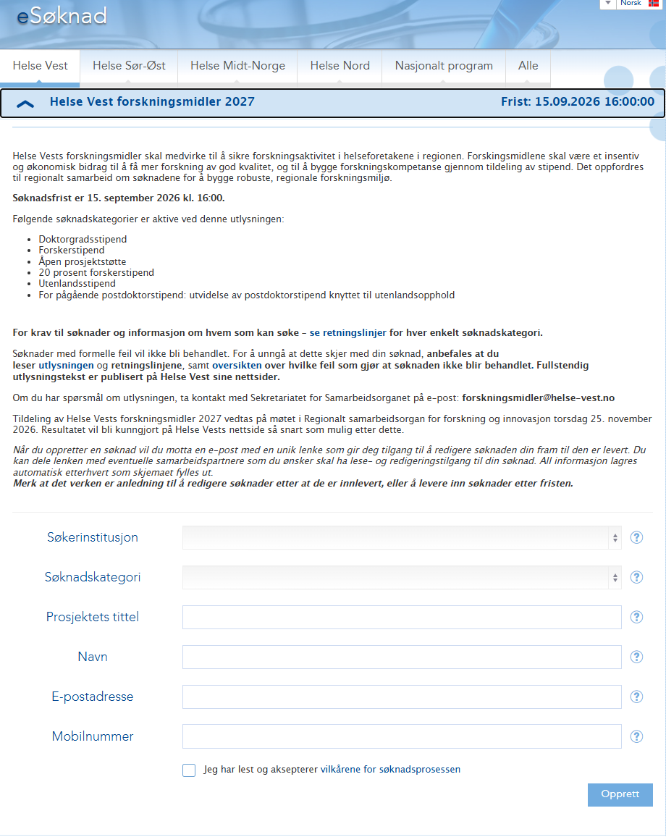
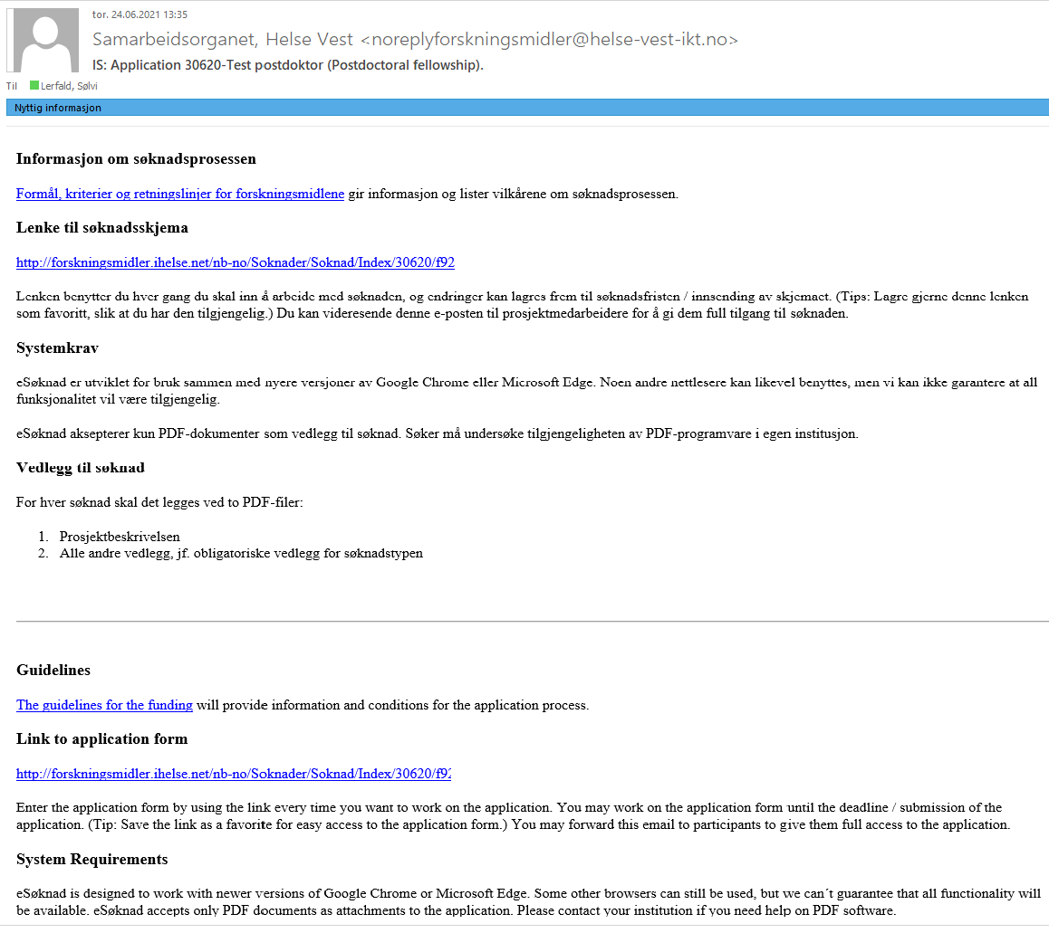
Søknadsutlysning
https://forskningsmidler.ihelse.net/
Når søknader opprettes, sender eSøknad ut en e-post og sms med tilgang til søknadsskjema
Lagre lenken som favoritt
Notes:
Når du oppretter søknaden, får du lenke på e-post og SMS.

Slide 5
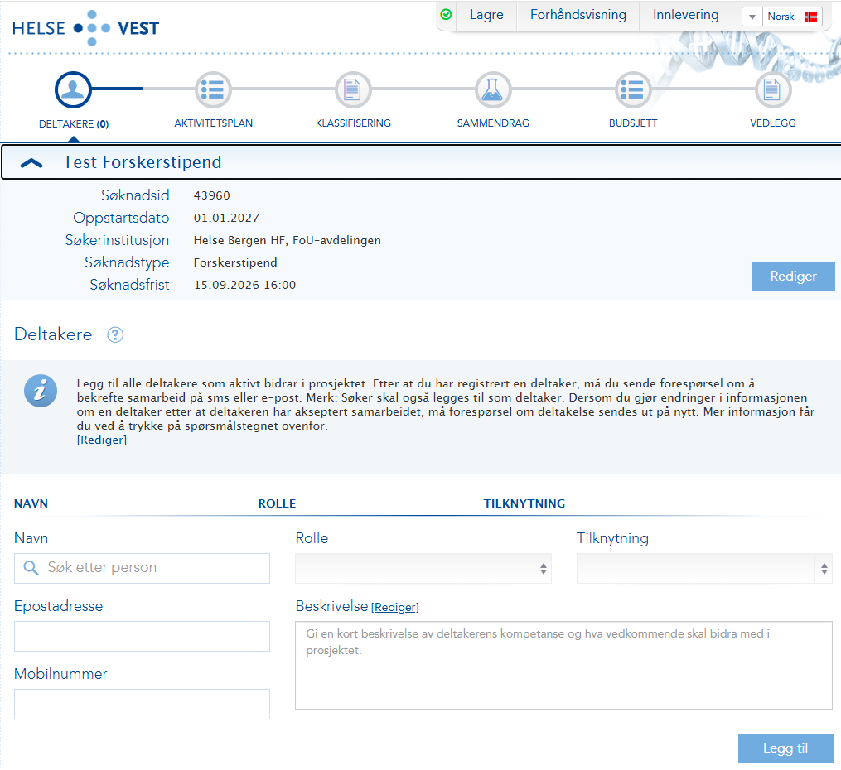
Skjemaet lagres automatisk
Prosjektinformasjon
Tittel på prosjektet, oppstartsdato og søkerinstitusjon kan endres ved å trykke på knappen for «Rediger».
Notes:
Skjemaet har flere deler og lagrer automatisk

Slide 6
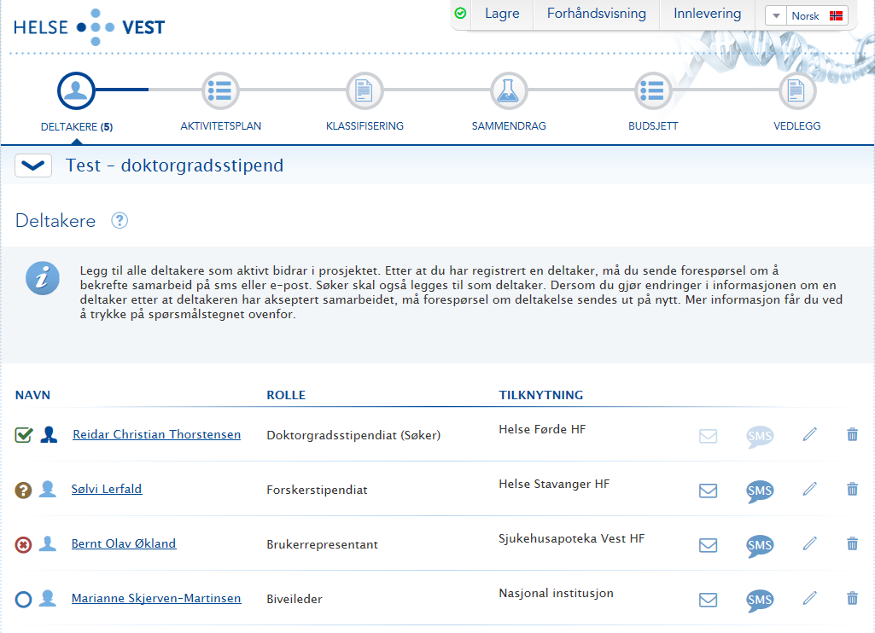
Deltakere - samarbeidserklæringer
Synliggjøre kompetansen i prosjektet
Blå sirkel = Deltakeren er registrert i søknaden, men forespørsel om bekreftelse er enda ikke sendt. Send forespørsel ved å trykke på ikonet for sms og/eller epost.
Grønn hake = Bekreftet samarbeidsforhold.
Rødt kryss = Samarbeidspartner har svart at de ikke ønsker å delta i prosjektet. Disse bør fjernes fra søknaden før den innleveres.
Gul sirkel med spørsmålstegn = Venter på tilbakemelding. Dersom svar uteblir, sjekk gjerne om e-postadresse og/eller mobilnummer er skrevet riktig. Merk at det er mulig å sende påminning til deltakeren ved å trykke på ikonet for sms og/eller epost.
Husk å legge deg til selv også, jf. rollen som søker.
Notes:
Her registrerer du deltakere og samarbeidspartnere.
Status vises med symboler:
grønn hake: bekreftet
gul: avventer svar
rød: avslått
Husk å legge inn deg selv som deltaker og definer deg som søker.

Slide 7
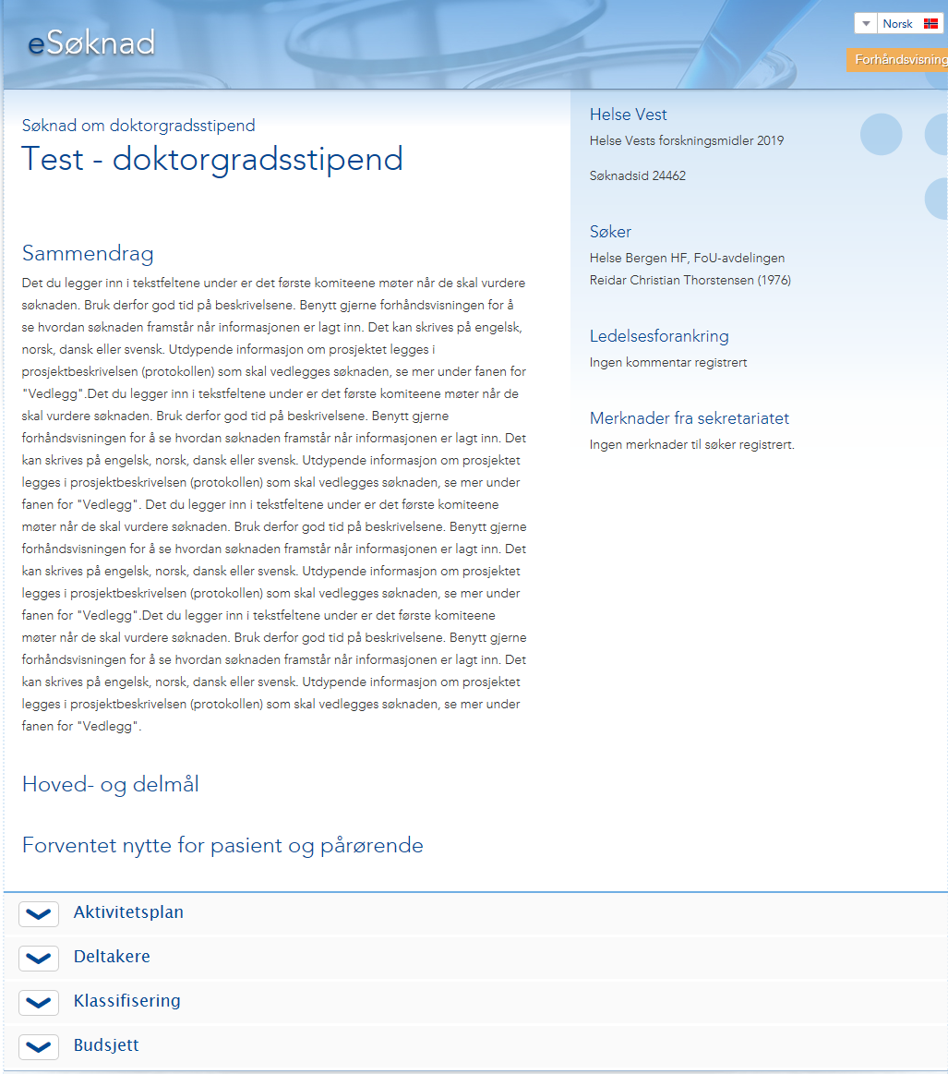
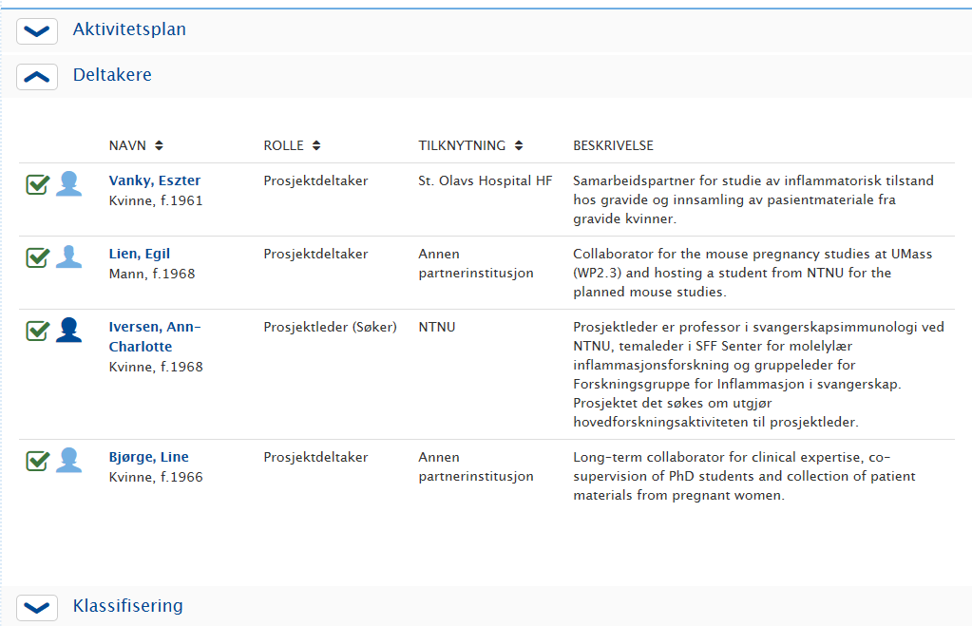

Synliggjøre kompetansen i prosjektet
Notes:
Det er viktig å synliggjøre samlet kompetanse i prosjektet.

Slide 8
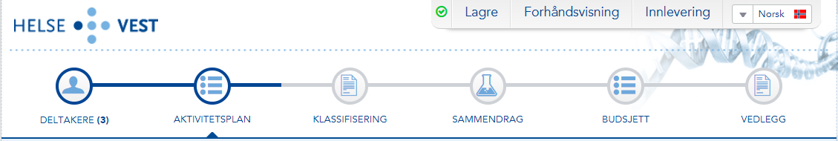
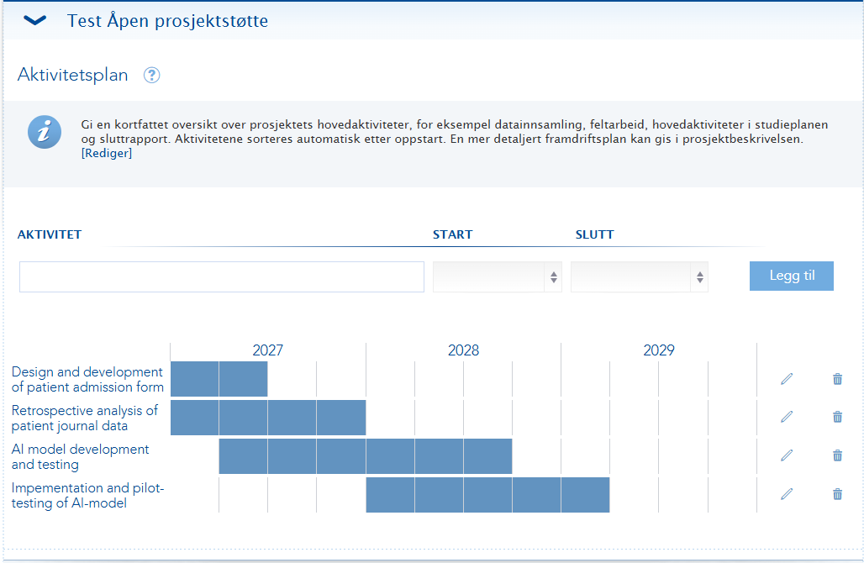
Aktivitetsplan
Notes:
Aktivitetsplanen skal vise fremdrift i prosjektet.
Plan og budsjett må henge sammen

Slide 9
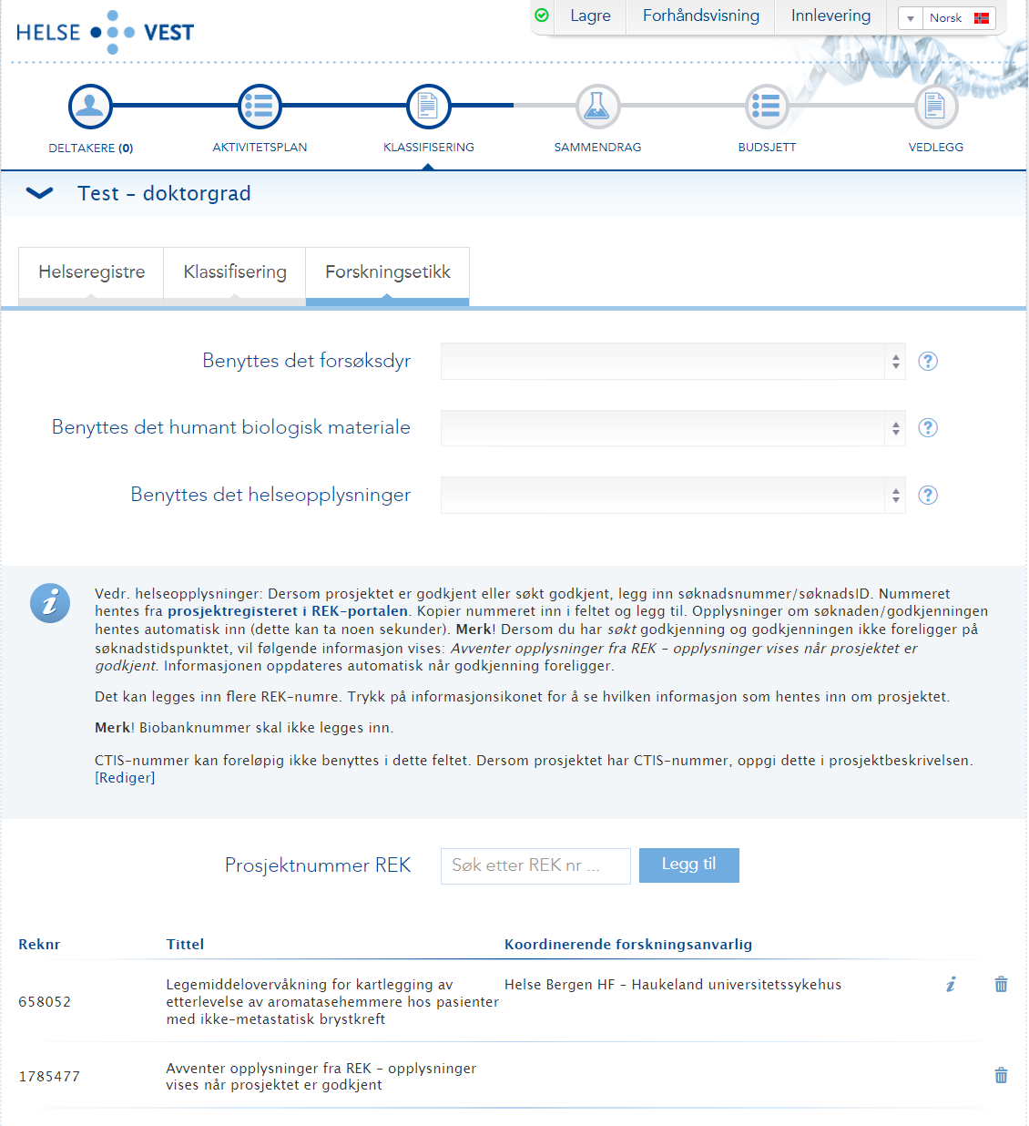
Klassifisering: Forskningsetikk – obligatoriske felt
Ingen krav om at godkjenninger foreligger på søknadstidspunktet
Vedr. helseopplysninger:
Dersom prosjektet er godkjent eller søkt godkjent, legg inn søknadsnummer/søknadsID. Nummeret hentes fra prosjektregisteret i REK-portalen.
Notes:
Det er ikke krav om godkjenning på søknadstidspunktet.
Dersom søknad er sendt, oppgi referansenummer.

Slide 10
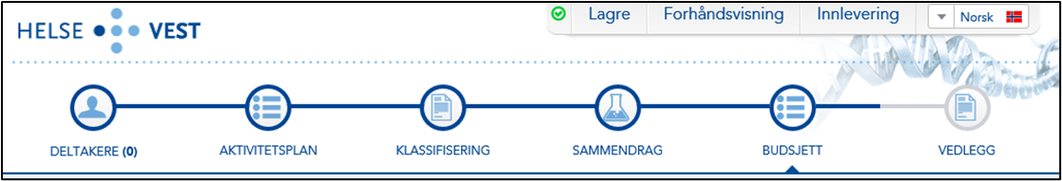
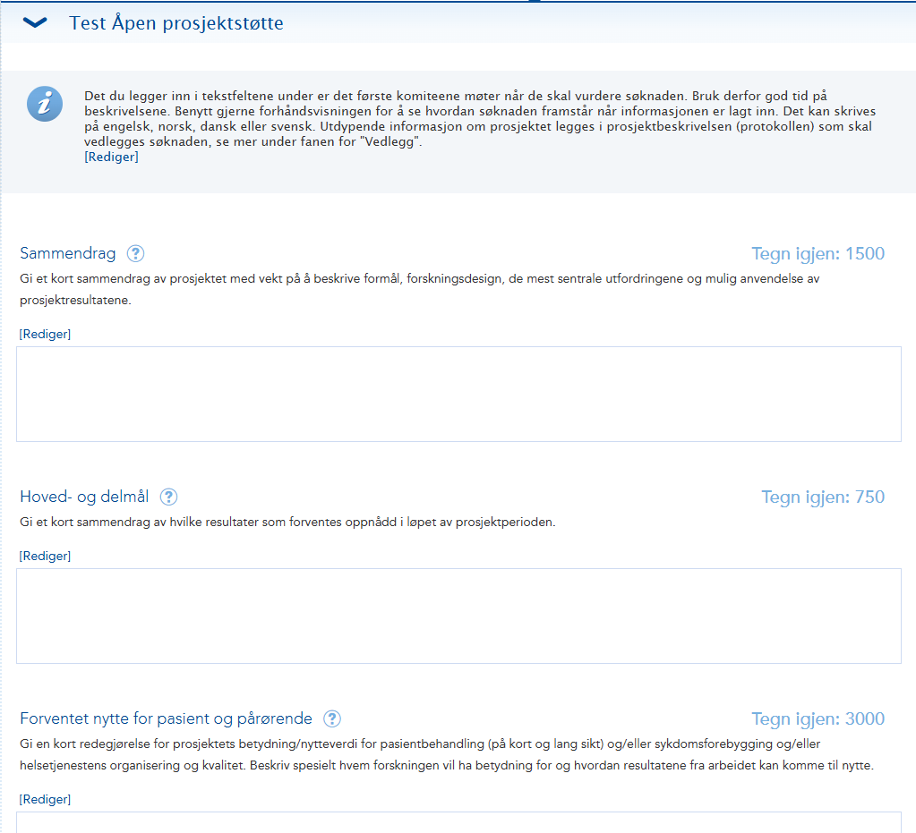
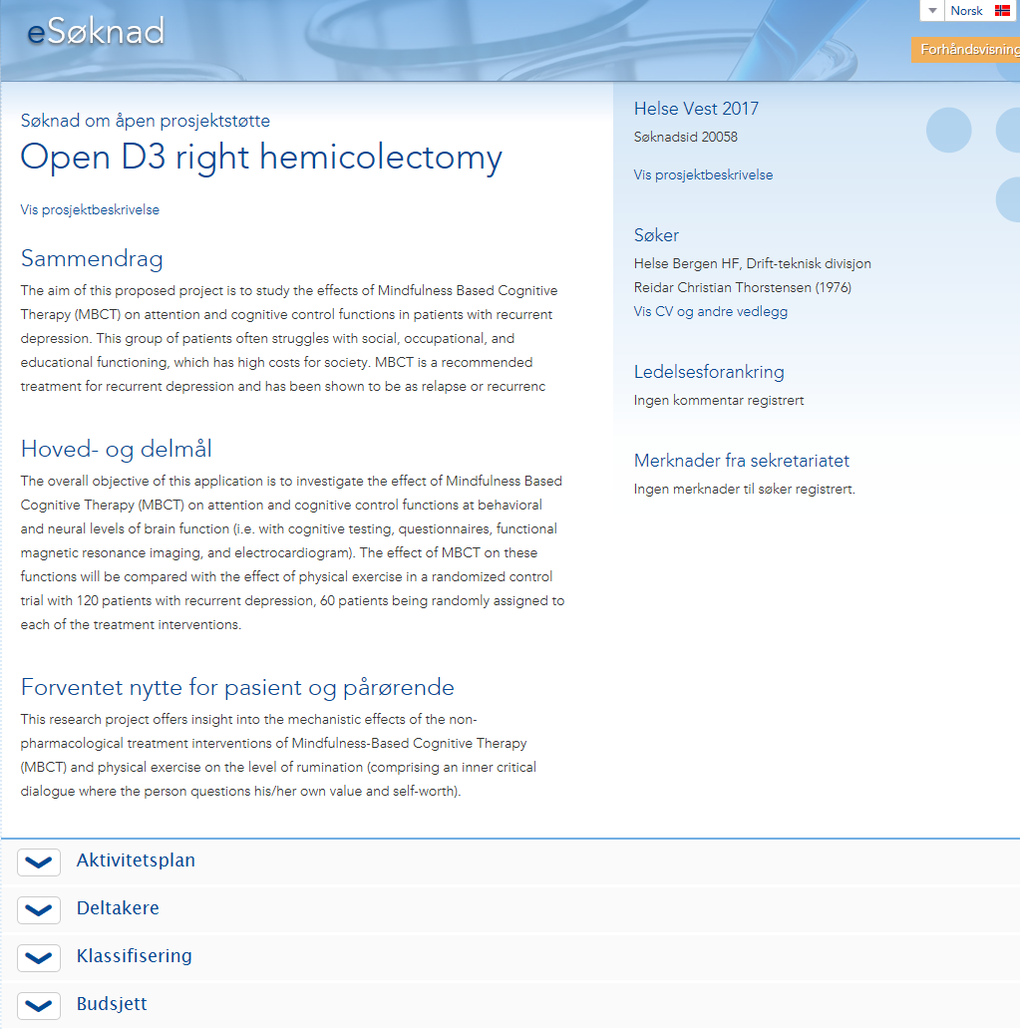
Sammendrag
Tekstfeltene er sentralt plassert i søknadsvisningen, og er følgelig det første komitémedlemmene vil se når de åpner din søknad.
Bruk «Forhåndsvisning» for å se hvordan søknaden vil bli seende ut for vurderingskomiteene.
Notes:
Tekstfeltene er noe av det første vurderingskomiteen ser.
Bruk forhåndsvisning for å kontrollere hvordan søknaden fremstår.

Slide 11
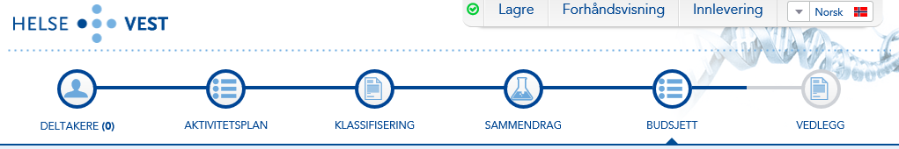
Fem budsjettmoduler som varierer med søknadstypen
Merk! Generisk budsjettmodul:
Ikke alle valgalternativer gjelder for alle søknadstyper
  Personal etter sats
  Personal uten sats
  Driftskostnader
  Utstyr/investeringer
  Utenlandsopphold
Sjekk retningslinjene for hva det er mulig å søke om for den søknadstypen du har valgt.
Sjekk også forhåndsvisning av budsjettet du har lagt inn – det kan vises i tre forskjellige oppsett.
Notes:
Bruk riktig budsjettmodul for din søknadstype.
For høyt budsjett stopper innsending.

Slide 12
Spesielt for åpen prosjektstøtte :
  Budsjettet skal gjenspeile den planlagte aktiviteten, jf. aktivitetsplanen
  Lavere aktivitet i oppstartsåret? Da bør budsjettet gjenspeile dette
  Maksbeløp for budsjett i eSøknad
  Mulig å budsjettere med ett treårig forskerstipend (nytt)
  NB! Ikke mulig å budsjettere med ph.d.-stipend
Merk! Generisk budsjettmodul:
Ikke alle valgalternativer gjelder for alle søknadstyper
Notes:
Forklar hvordan kostnader dekkes. Budsjettet må følge aktivitetsnivået. Har prosjektet lavere aktivitet første år, bør budsjettet tilpasses dette.

Slide 13
Spesielt for doktorgradsstipend:
  Benytt tekstfeltet i budsjettmodulen eller prosjektbeskrivelsen for å gjøre rede for dekning av kostnader som ikke dekkes av stipendsatsen
  Det er ikke mulig å søke ekstra driftsmidler til doktorgradsstipend.
Spesielt for forskerstipend:
  Ved spesielt høye driftskonstnader kan det søkes om ekstra driftsmidler i tillegg til stipendsatsen på inntil kr 500 000 over tre år eller kr 330 000 over to år. Dette gjøres i eSøknad og skal begrunnes i et eget skjema som vedlegg til søknaden
Merk! Generisk budsjettmodul:
Ikke alle valgalternativer gjelder for alle søknadstyper

Slide 14
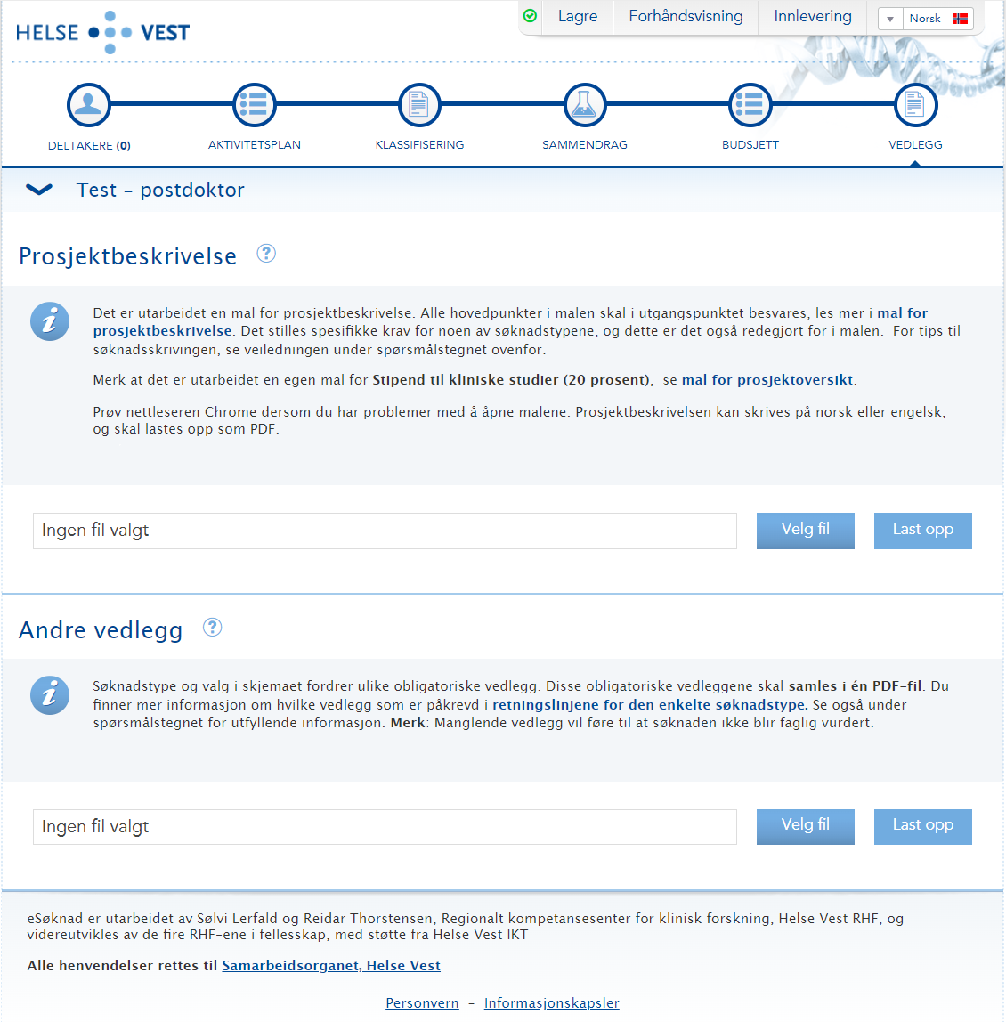
Vedlegg
To filer skal lastes opp
Prosjektbeskrivelsen – bruk malen.
Andre vedlegg samlet i 1 pdf-fil. Se retningslinjer for søknadskategorien for hvilke vedlegg som er obligatorisk
Notes:
Det skal lastes opp to filer:
prosjektbeskrivelse
samlefil med vedlegg
Hvilke vedlegg som kreves varierer mellom søknadstyper.
Det ligge en oversikt på nettsidene som viser:
hvilke vedlegg som alltid er obligatoriske
hvilke som er aktuelle i enkelte tilfeller
Noen vedlegg er betingede, for eksempel:
veiledererklæring dersom disputas ikke er gjennomført
Det er også frivillige vedlegg, som CV for samarbeidspartnere.
Unngå å legge ved dokumenter som ikke er etterspurt, som anbefalingsbrev.

Slide 15
Innsending og oppfølging
Notes:
Vi går nå over til søknadsskjemaet

Slide 16
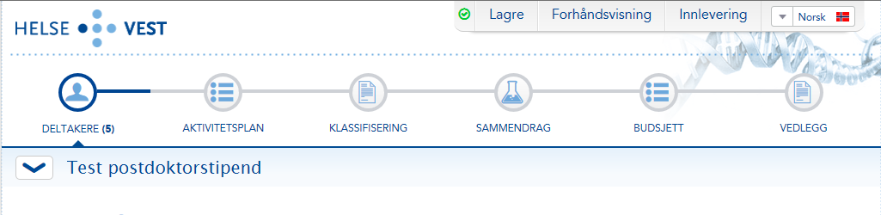
Innlevering av søknaden
Kvittering på skjerm, kvittering på e-post og sms
Innleveringssiden består av 3 elementer:
  «Velg alle alternativer som passer søknaden», der søker skal ta stilling til hvilke alternativ som passer søknaden. Flere valg er mulig.
  «Status for bekreftelse av samarbeidsforhold»
  «Status obligatoriske spørsmål»
Søknaden kan innleveres når obligatoriske spørsmål er besvart. Trykk på knappen ”Innlever søknad”. eSøknad sender kvittering på e-post.
Merk! Du kan ikke endre en innlevert søknad.
Notes:
Sjekk at alle felt er utfylt før innsending.
Du må få kvittering – ellers er ikke søknaden sendt. Send inn i god tid.
Kontakt oss hvis du må rette etter innsending. Dette kan være mulig inntil 1 dag før søknadsfristen.

Slide 17
Søknadsvisning – etter innlevering
Ved å gå inn via den samme lenken som ble tilsendt via e-post da søknaden ble opprettet, kan søker følge med på den videre prosessen etter innlevering
  Lese forankring fra ledelsen
  Lese eventuelle kommentarer fra sekretariatet
Ledelsesforankring skjer etter at søknaden er innlevert ved at eSøknad sender e-post til leder.
Notes:
Etter innsending kan du følge status.
Ledelsesforankring håndteres automatisk.

Slide 18
Lykke til!
Takk for oppmerksomheten
Spørsmål? Kontakt oss på
forskningsmidler@helse-vest.no
Notes:
Lykke til med arbeidet.
Ta gjerne kontakt på denne e-post-adressen dersom dere har spørsmål.

